Slide 1


Slide 2
WAN – 2025-2028
priorytet na światłowody
dodatkowa kategoria dla ośrodków szkoleniowych
rezygnacja z łącz dostępowych awaryjnych o przepustowości 2 i 4 Mbs
analogiczny standard monitoringu
ochrona DDoS
usługa obsługi transmisji danych pomiędzy CP –CZ

Slide 3
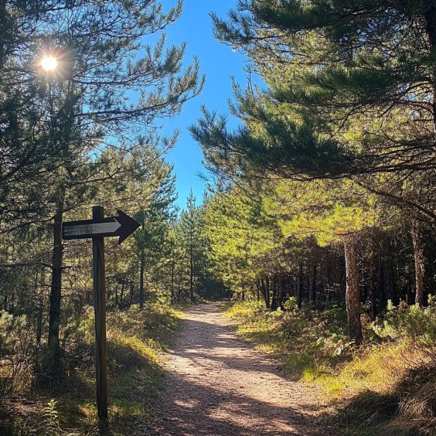
SILP – quo vadis ?

Slide 4
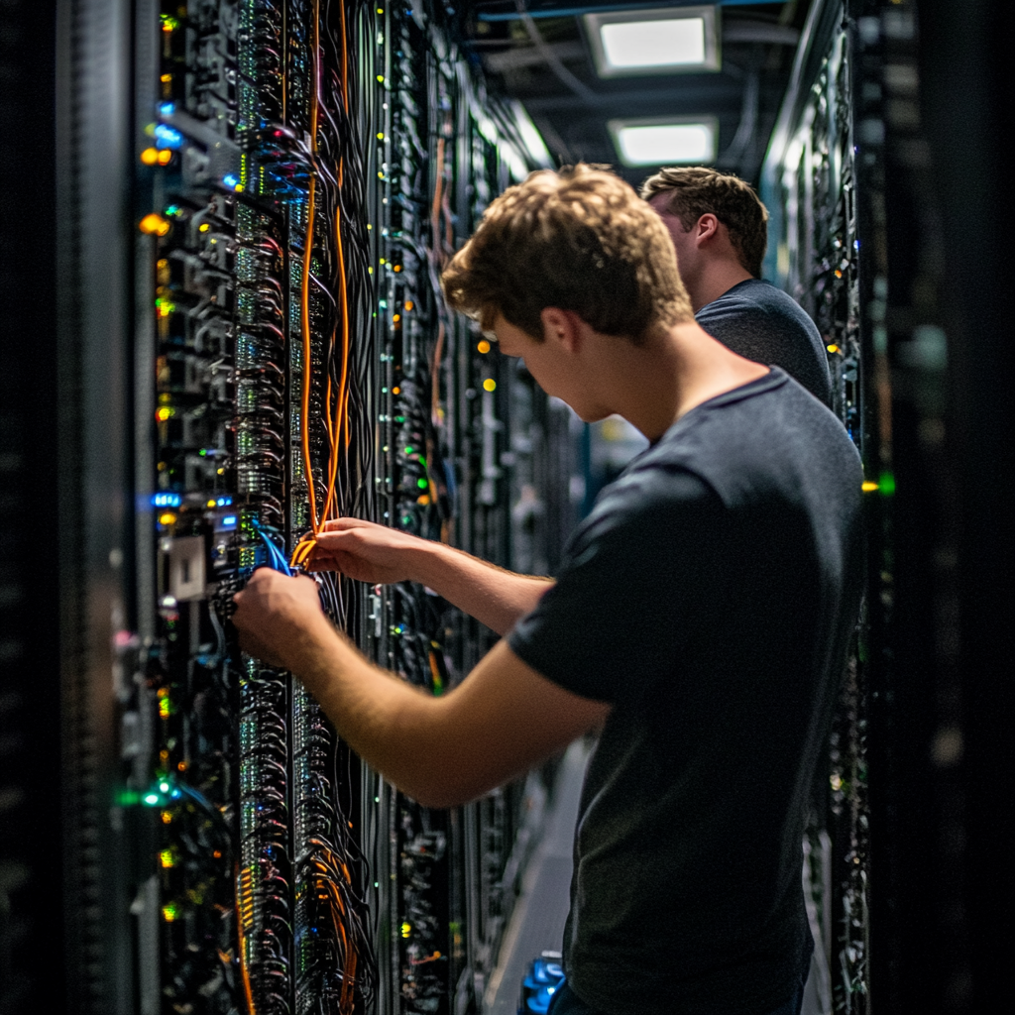
Utrzymywanie infrastruktury do świadczenia usług w chmurze prywatnej

Slide 5
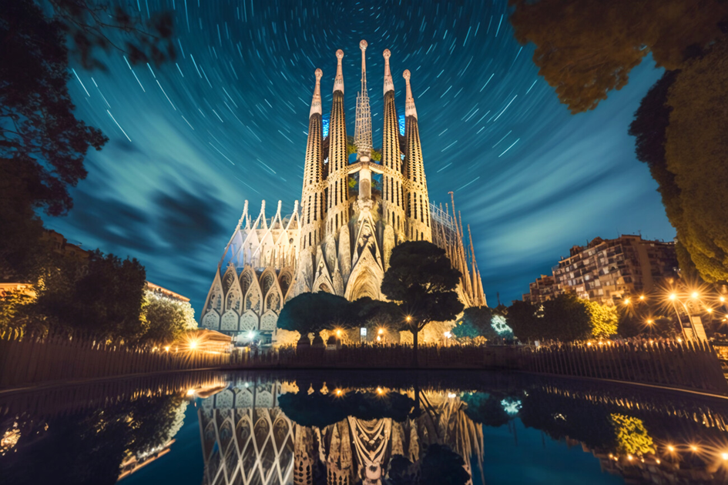
Sagrada Familia

Slide 6


Slide 7
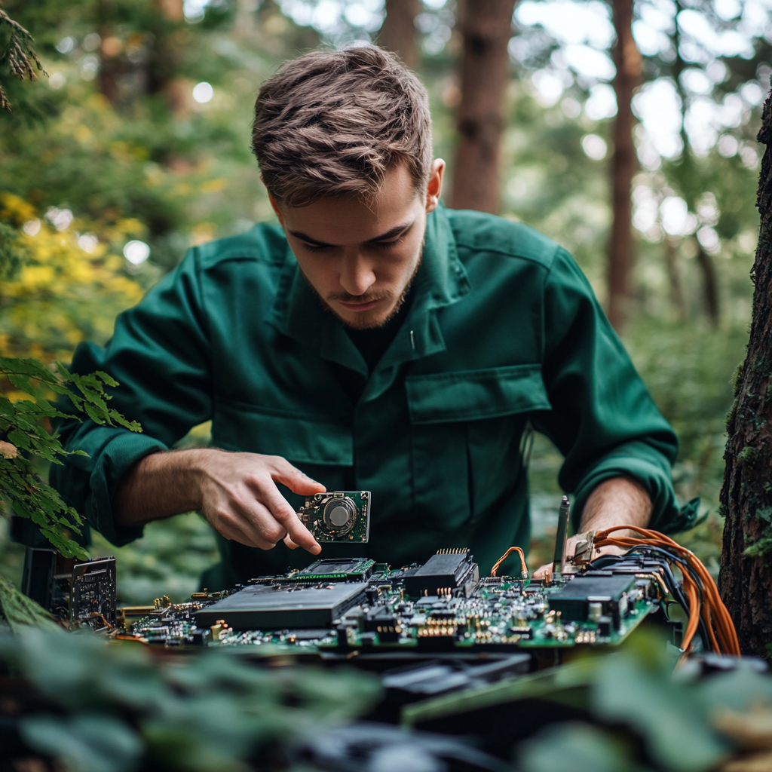
Czy wszystko musi być obsługiwane w jednym systemie ?

Slide 8

Organizacja prac

Slide 9

Zakup spółki IT

Slide 10
Software house

Slide 11
Projekt FiK

Slide 12

IoT – działamy w Nadleśnictwie Brzeziny….
Notes:
System Lacuna-Space - Jak to działa? - rozmawialiśmy O TYM PROJEKCIE 2 LATA TEMU MA KONFERENCJI
1. Niedrogie, zasilane bateryjnie czujniki przesyłają sygnał bezpośrednio do przelatującego satelity. Czujniki znają „rozkład przelotów” konstelacji satelitów, dzięki czemu potrafią załączać nadajniki radiowe jedynie w czasie przelatywania satelity nad czujnikiem, co znacznie ogranicza zużycie energii baterii.
2. Sygnały wysyłane z czujników wykorzystują protokół sieci rozległej dalekiego zasięgu LoRaWAN, który został specjalnie zaprojektowany pod kątem energetycznym.
3. Satelity Lacuna-Space to niedrogie urządzenia typu cubesat (wielkości pudełka na buty), poruszające się po orbicie na wysokości 500 km, okrążając Ziemię czternaście razy dziennie.
4. Satelity przechowują wiadomości przez krótki okres czasu, aż zostaną przesłane przez sieć naziemnych stacji odbiorczych.
5. Wiadomości są automatycznie przekazywane ze stacji naziemnej do platformy w chmurze, skąd można je pobrać i po przetworzeniu udostępnić we własnych aplikacjach.
6. Lasy Państwowe są zainteresowane zbudowaniem heterogenicznego systemu IoT spinającego różne technologie przesyłu danych w jednym mechanizmie gromadzenia i dystrybucji informacji w oparciu o open-source-ową platformę ThingsBoard. Będą to dane zarejestrowane w lesie (dane środowiskowe, czujki antykradzieżowe), na szkółkach leśnych (warunki wzrostowe roślin, sterowanie nawodnieniem), w budynkach (optymalizacja zużycia energii) i z urządzeń technicznych (szlabany wjazdowe).

Slide 13
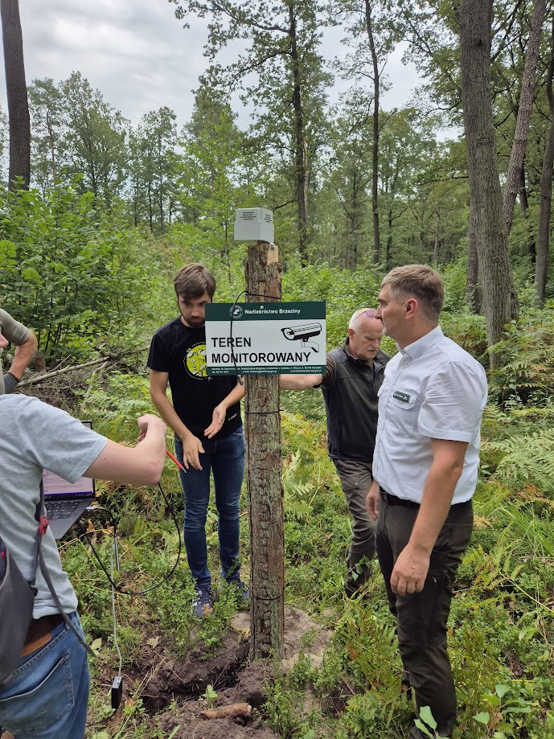

Slide 14
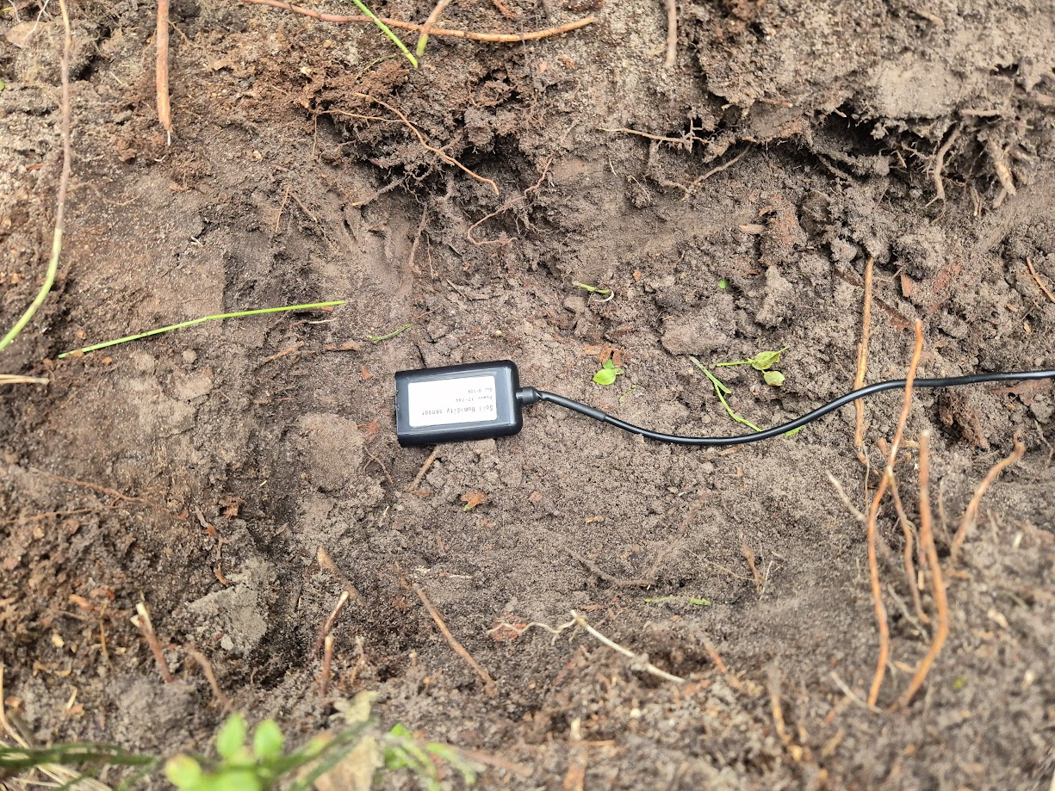

Slide 15
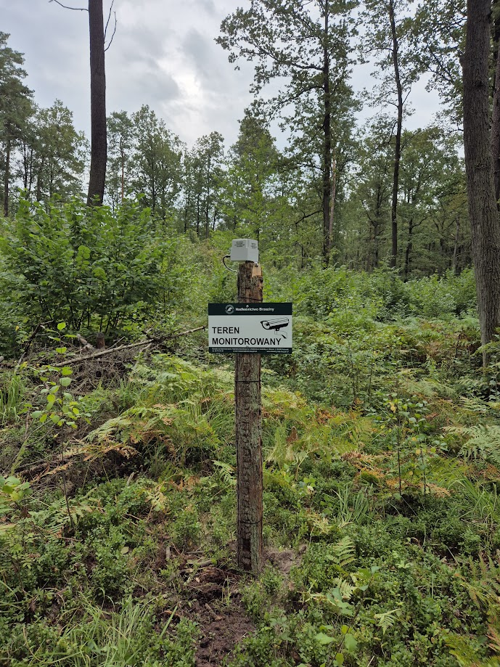

Slide 16
